Slide 1
EJECUCIÓN PRESUPUESTARIA DE GASTOS ACUMULADA AL MES DE AGOSTO DE 2019 PARTIDA 23: MINISTERIO PÚBLICO
Valparaíso , octubre de 2019

Slide 2
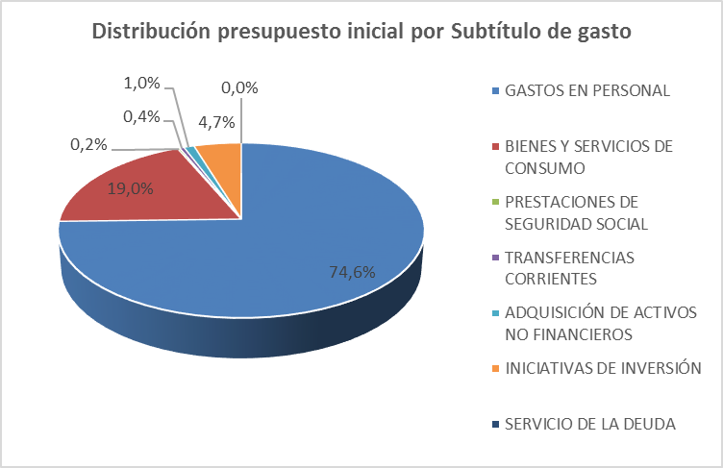
EJECUCIÓN PRESUPUESTARIA DE GASTOS ACUMULADA AL MES DE AGOSTO DE 2019 MINISTERIO PÚBLICO

Slide 3
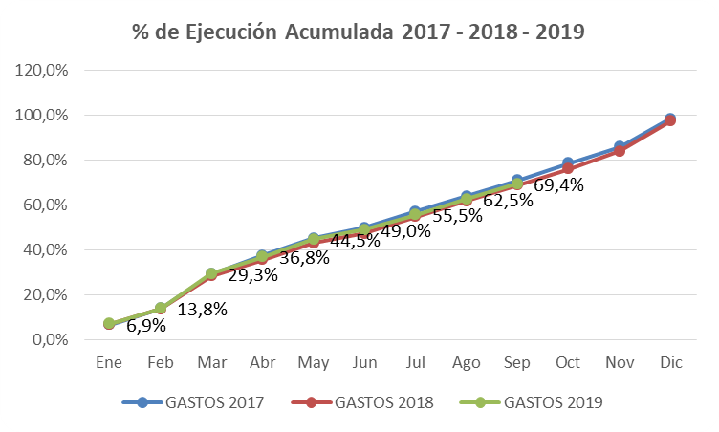
EJECUCIÓN PRESUPUESTARIA DE GASTOS ACUMULADA AL MES DE AGOSTO DE 2019 MINISTERIO PÚBLICO

Slide 4
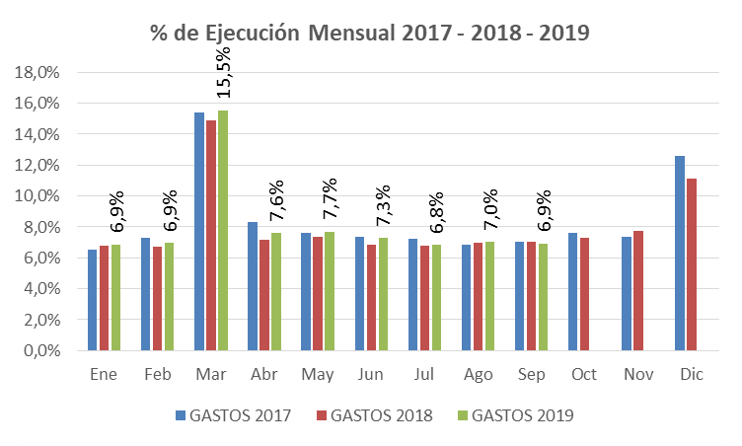
EJECUCIÓN PRESUPUESTARIA DE GASTOS ACUMULADA AL MES DE AGOSTO DE 2019 MINISTERIO PÚBLICO

Slide 5
EJECUCIÓN PRESUPUESTARIA DE GASTOS ACUMULADA AL MES DE AGOSTO DE 2019 MINISTERIO PÚBLICO
en miles de pesos de 2019

